Slide 1
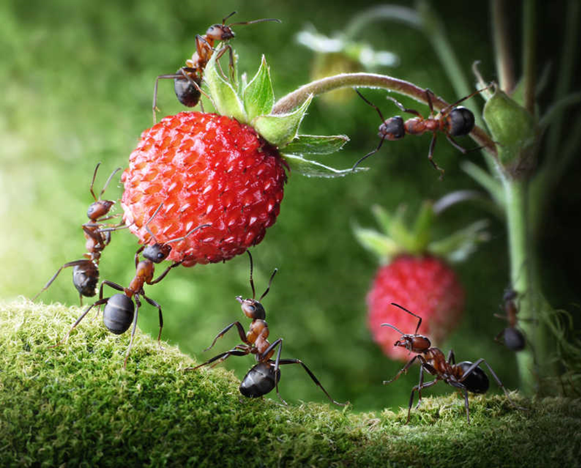
Hrane li se svi organizmi

Slide 2
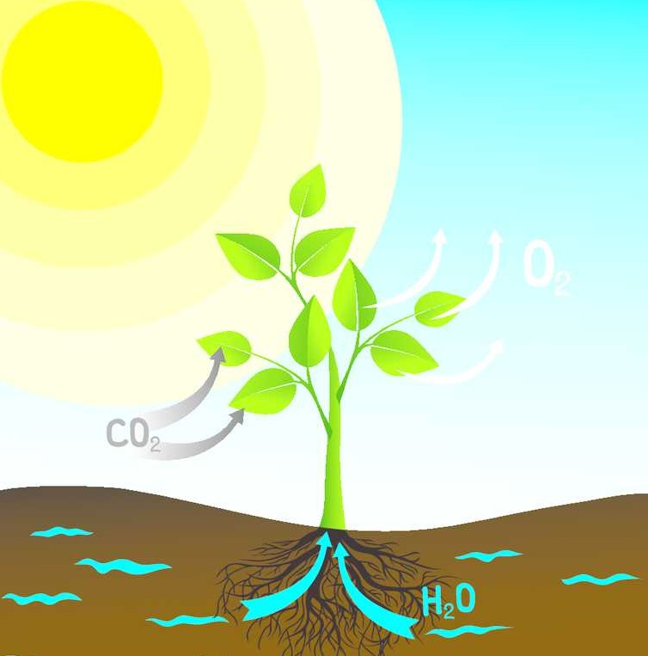

Autotrofni organizmi
fotosintezom proizvode organske spojeve:
6 CO₂ + 6 H₂O C₆H₁₂O₆ + 6 O₂
cijanobakterije, alge, biljke
Istraži
Nastajanje hrane u listu
RB str. 69

Slide 3
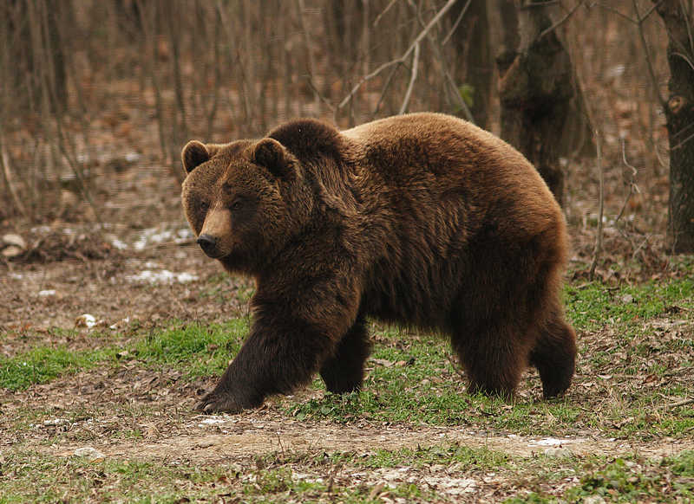
Heterotrofni organizmi
jedu gotove organske proizvode
bakterije, protisti, gljive, životinje (biljožderi, mesožderi, svežderi)

Slide 4
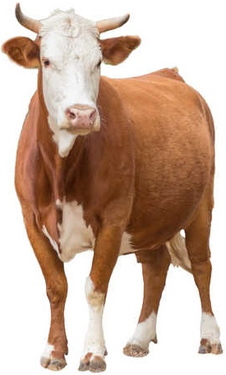
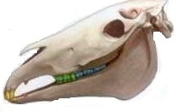

Biljožderi
Heterotrofni organizmi
sjekutići
kutnjaci
Dugačko crijevo
simbiontske bakterije
Vizualno +
Zanimljivosti

Slide 5
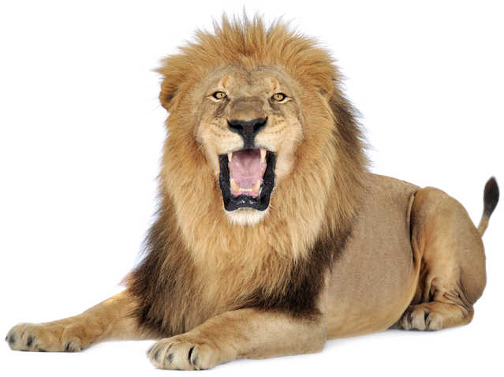
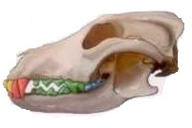

Mesožderi
Heterotrofni organizmi
očnjaci
kutnjaci (derači)
crijevo kratko
Vizualno +
Zanimljivosti
Provjeri znanje – Način ishrane

Slide 6
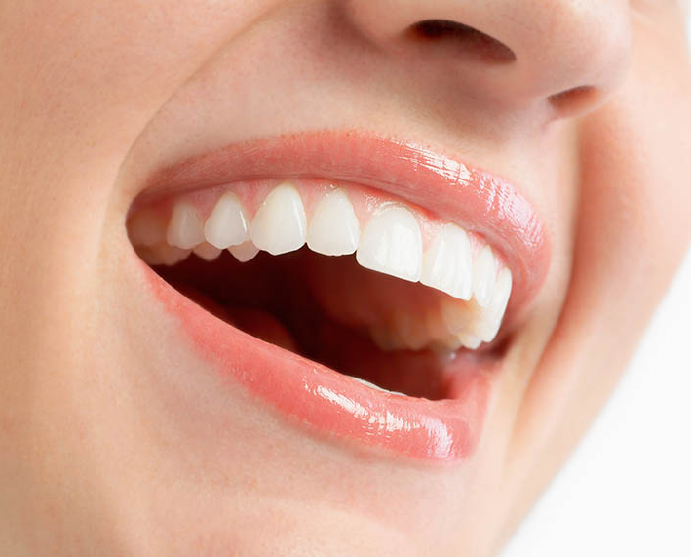
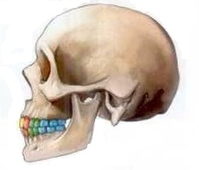
Svežderi
Heterotrofni organizmi
svi zubi podjednako razvijeni
Provjeri znanje - Autotrofan ili heterotrofan organizam?

Slide 7
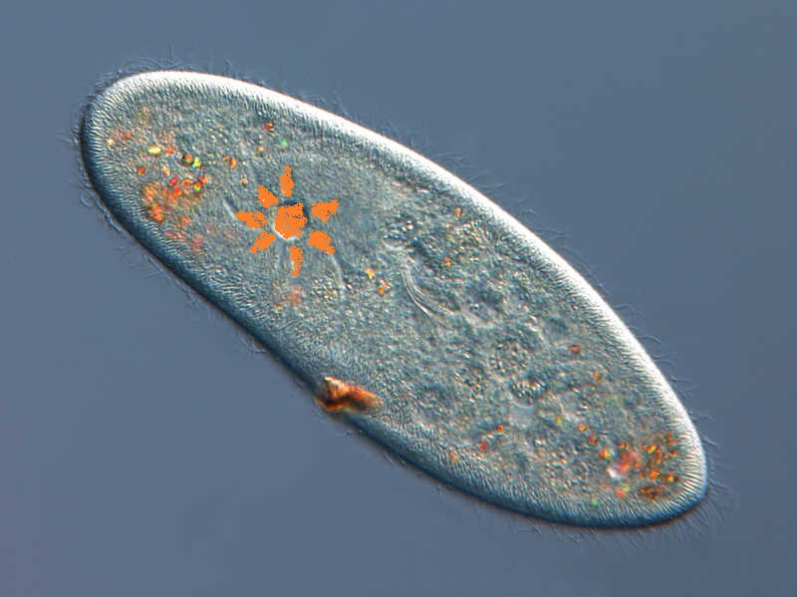
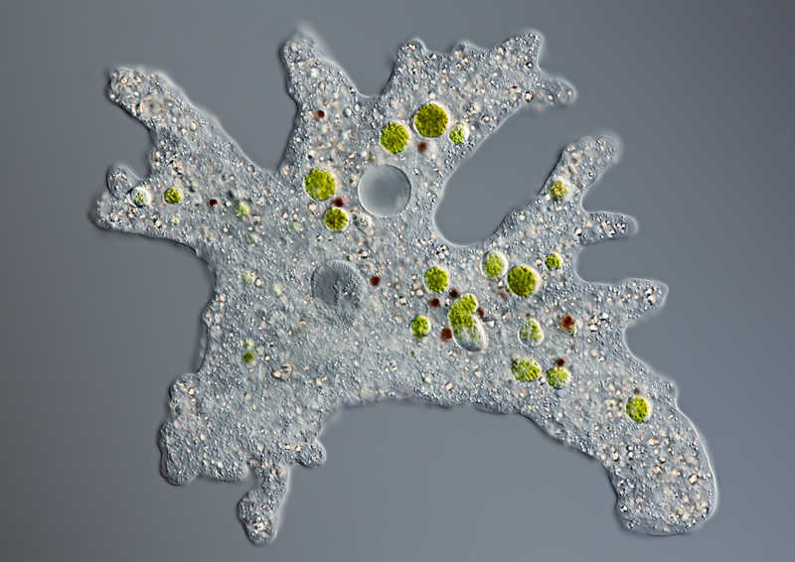
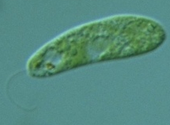

Jednostanični oganizmi
Papučica, ameba – hranidbeni mjehurići
Euglena – autotrofna i heterotrofna ishrana
Foto: dr. Yuuji Tsukii
DDS ISTRAŽI Prehrana papučice

Slide 8
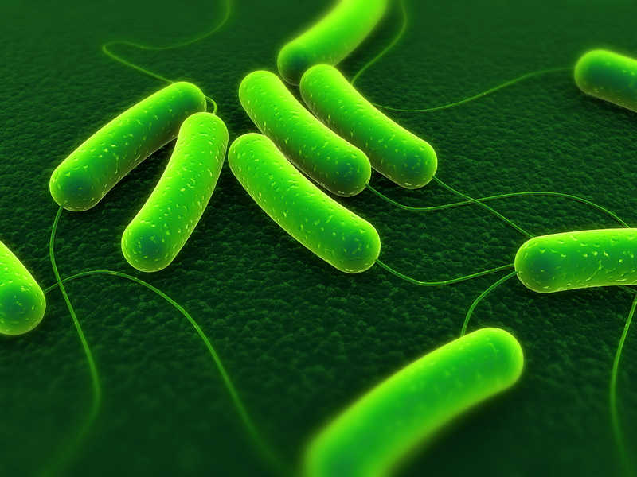
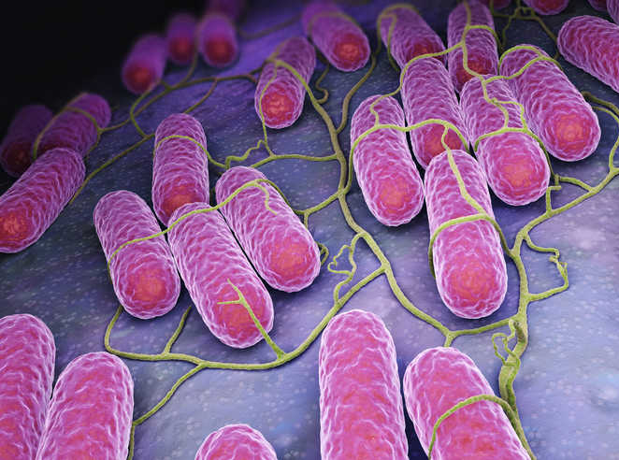
Jednostanični oganizmi
Bakterije
– autotrofne
– heterotrofne: saprofiti, paraziti, simbionti

Slide 9
DDS Provjeri znanje

